Slide 1


UNIVERSIDAD AUTÓNOMA DEL ESTADO DE MÉXICO
FACULTAD DE TURISMO Y GASTRONOMÍA
ESPECIALIDAD EN ADMINISTRACIÓN DE EMPRESAS TURÍSTICAS
MATERIA: ADMINISTRACIÓN DEL RECURSO HUMANO
“PLANEACIÓN ESTRATÉGICA DE RECURSOS HUMANOS”
María del Rocío Gómez Díaz
3 de agosto de 2015

Slide 2
Guión explicativo del material
El presente material ha sido elaborado para apoyar el curso de la unidad de aprendizaje Administración de factor humano, que se imparte en la Facultad de Turismo a los alumnos que cursan la Especialidad en Administración de Empresas Turísticas , las diapositivas que aquí se presentan corresponden al tema 2 de la segunda unidad del programa (Administración del Factor Humano en el Sector Turístico). Incluye aspectos teóricos y material gráfico que permiten al docente exponer de una manera clara y precisa los temas y a los estudiantes apreciar la trascendencia y valor quela planeación estratégica tiene en la administración de recursos humanos.

Slide 3



Dirección de Recursos Humanos
* Capaz de desarrollar estrategias de recursos humanos, coherentes entre sí.
* Ajustar la estrategia empresarial al entorno.
* Así como a las capacidades y a las características peculiares de la empresa.
Álvarez, Pérez, D. & Castro Casal, C. (2001). Dirección de los recursos humanos estratégicos. Revista Galega de Economía, junio ,Pág.. 1

Slide 4
A diferencia de los activos tangibles, el activo
humano no es propiedad de la empresa y no
puede ser comprado ni vendido.
Teoría de los recursos
El activo humano posee atributos que le confieren la consideración de activo estratégico, ya que puede ser:
valioso
no sustituible
escaso
Álvarez, Pérez, D. & Castro Casal. (2001). Dirección de los recursos humanos estratégicos. Revista Galega de Economía, junio ,Pág.. 1

Slide 5
En el análisis de la contribución de los recursos humanos a la rentabilidad de la empresa se observan dos corrientes diferenciadas:
1.) La del capital humano
El valor de una empresa = stock de capital humano
2.) La del sistema de recursos humanos
Sistema dinámico que renueve, ajuste y sustituya el capital humano.
Álvarez, Pérez, D. & Castro Casal. (2001). Dirección de los recursos humanos estratégicos. Revista Galega de Economía, junio ,Pág.. 1

Slide 6

Definición P.E.R.H:

Slide 7
Según Chiavenato:
Es un proceso de decisión respecto de los recursos humanos necesarios para conseguir los objetivos organizacionales en un periodo determinado. Se trata de prever cuáles serán la fuerza laboral y los talentos humanos necesarios para la realización de la acción organizacional futura.
Chiavenato, I. (2001). Administración de recursos humanos. 5ta Edición. Colombia: McGaw Hill.

Slide 8
Según Dressler:
Es formulación y ejecución de políticas y prácticas de recursos humanos que produzcan en los empleados las habilidades y los comportamientos que la empresa necesita para alcanzar sus metas estratégicas.
Dessler, G. (2009), Administración de Recursos humanos, México, Pearson Educación

Slide 9
MISIÓN DE LA ORGANIZACIÓN
BASES DE LA PLANEACIÓN DE RECURSOS HUMANOS
OBJETIVO ORGANIZACIONAL
REQUISITOS DE LOS R.H
PROGRAMAS DE R.H
EXPANSIÓN
AJUSTE
CAMBIO
RECORTES
NUEVAS ADMISIONES
ADECUACIÓN DEL MERCADO
INNOVACIÓN Y CREATIVIDAD
REDUCCIÓN DE PERSONAL
Chiavenato, I. (2001). Administración de recursos humanos. 5ta Edición. Colombia: McGaw Hill.

Slide 10

Misión, visión y valores
Compartir la dirección significa comunicar las más altas metas de la organización (incluyendo su visión, su misión, sus valores y sus estrategias) a toda la empresa y después traducirlas en metas departamentales factibles.
Dessler, G. (2009), Administración de Recursos humanos, México: Pearson Educación. p.87

Slide 11

No debe subestimarse la importancia de la inducción. Sin la información básica sobre temas como las normas y las políticas, los nuevos empleados podrían cometer errores dispendiosos o incluso peligrosos. Además, la inducción no sólo se refiere a las normas, también busca lograr que el nuevo trabajador se sienta recibido como en casa y como parte del equipo.
Dessler, G. (2009), Administración de Recursos humanos, México: Pearson Educación. p.87

Slide 12

Formulación
Al formular sus estrategias de recursos humanos, los gerentes deben enfrentar tres desafíos básicos: la necesidad de respaldar los esfuerzos que hace la empresa para aumentar su productividad y mejorar su desempeño; el hecho de que los empleados juegan un papel más amplio en los esfuerzos que hace el patrón por mejorar el desempeño.
Dessler, G. (2009), Administración de Recursos humanos, México: Pearson Educación. P.91

Slide 13

Implementación
RH administra la mayor parte de los esfuerzos de reducción de personal y reestructuración de la empresa, la reubicación de empleados, la implantación de planes de pago por desempeño, la reducción de los costos del cuidado de la salud y la retención de empleados.
Dessler, G. (2009), Administración de Recursos humanos, México, Pearson Educación, p.92

Slide 14
Planeación de Recursos Humanos
Tiempo
Personal
Presupuesto
Inversión
Werther Jr, W., & Davis, K. (1991). Administración de personal y recursos humanos. Miami, Estados Unidos de América: McGraw-Hill.

Slide 15

Utilidad
Medianas y Grandes
Pequeñas
Werther Jr, W., & Davis, K. (1991). Administración de personal y recursos humanos. Miami, Estados Unidos de América: McGraw-Hill.

Slide 16

Empresas Industriales:
En la mayor parte de estas empresas el órgano encargado de la planeación y el control de la producción (PCP) lleva a cabo la planeación de la llamada “mano de obra directa” (personal de nivel operacional contratado por horas, directamente ligado a la producción industrial).
Chiavenato, I. (2001). Administración de recursos humanos. 5ta Edición. Colombia: McGaw Hill.

Slide 17

Al programar la producción, la dependencia la descompone en programación de máquinas y equipos, programación de materiales y programación de MOD, para cumplir dichos programas.
Chiavenato, I. (2001). Administración de recursos humanos. 5ta Edición. Colombia: McGaw Hill.

Slide 18

Empresas de Servicios:
En las empresas de servicios, la planeación de la llamada ¨fuerza laboral indirecta” (personal de supervisión, de oficina y de ventas) queda a criterio de las divisiones de la empresa o de la división de Organización y Métodos (O&M), en especial cuando trata de personal de oficina.
Chiavenato, I. (2001). Administración de recursos humanos. 5ta Edición. Colombia: McGaw Hill.

Slide 19

Sin embargo, en el órgano de PCP o de O&M, o lo que sea, la planeación de RH se elabora según criterios de racionalidad estrictamente técnica y de un enfoque meramente cuantitativo. El órgano de ARH no siempre participa en su elaboración y recibe el resultado listo y definido.
Chiavenato, I. (2001). Administración de recursos humanos. 5ta Edición. Colombia: McGaw Hill.

Slide 20
Para aprovechar todo el potencial de realización, la organización necesita disponer de las personas adecuadas para el trabajo que debe ejecutarse.
Los gerentes deben estar seguros de que los cargos bajo su responsabilidad están ocupados por personas capaces de desempeñarlos con acierto.
Se requiere un riguroso trabajo de planeación de personal
Chiavenato, I. (2001). Administración de recursos humanos. 5ta Edición. Colombia: McGaw Hill.

Slide 21


TIPOS DE INVESTIGACIÓN PARA LA PLANEACIÓN DEL RECURSO HUMANO
INTERNA
EXTERNA
Chiavenato, I. (2001). Administración de recursos humanos. 5ta Edición. Colombia: McGaw Hill.

Slide 22
Departamento de Personal
1.) Conocer Necesidades de R.H.(Corto, mediano y largo plazo)
*Planeación del Personal
2.) Fuentes futuras de provisión de R.H.
I.INTERNA
Werther Jr, W., & Davis, K. (1991). Administración de personal y recursos humanos. Miami, Estados Unidos de América: McGraw-Hill.

Slide 23
1.) Conocer Necesidades de R.H
Causas Externas | Causas Internas | Fuerza de Trabajo
Factores económicos | Planes estratégicos | Jubilaciones
Elementos sociales, políticos y legales | Presupuestos | Renuncias
Cambios tecnológicos | Ventas y pronósticos de productos | Despidos
Competencia | Nuevas operaciones líneas y productos | Muerte
 | Reorganización y diseño de puestos | Licencias
Werther Jr, W., & Davis, K. (1991). Administración de personal y recursos humanos. Miami, Estados Unidos de América: McGraw-Hill.

Slide 24
1.Modelo basado en la Demanda del Producto o Servicio
Las necesidades del personal son una variable dependiente de la demanda del producto o servicio.
# PERSONAS – DEMANDA
Variaciones de la productividad
La tecnología
La disponibilidad de personas en la organización
Chiavenato, I. (2001). Administración de recursos humanos. 5ta Edición. Colombia: McGaw Hill.

Slide 25
Este modelo emplea previsiones de datos históricos.
Se orienta hacia el nivel operacional de la organización.
No tiene en cuenta posible hechos imprevistos, como estrategias de competidores, situación de mercado de clientes, huelgas, falta de materia prima, etc.
Chiavenato, I. (2001). Administración de recursos humanos. 5ta Edición. Colombia: McGaw Hill.

Slide 26

2.Modelo basado en Segmentos de Cargos
También se centra en el nivel operacional de las empresas.
Seleccionar un factor estratégico en cada área. Un factor cuyas variaciones afecten las necesidades del personal.
Determinar los niveles históricos de fuerza laboral por área.
Proyectar los niveles futuros de fuerza laboral en cada área.
Chiavenato, I. (2001). Administración de recursos humanos. 5ta Edición. Colombia: McGaw Hill.

Slide 27

* Calcular sus necesidades totales de personal con base en proyecciones relacionadas sólo con ciertos segmentos de cargos de su fuerza laboral que presenten más variaciones
Chiavenato, I. (2001). Administración de recursos humanos. 5ta Edición. Colombia: McGaw Hill.

Slide 28
3.Modelo de Sustitución de Puntos Clave
Constituyen una representación visual de las posibilidades específicas de sustitución dentro de una empresa. La información se obtiene del formato de promociones potenciales.
En una estructura muy similar en la de un organigrama, se describen varios puestos de la empresa y la situación actual de varios candidatos.
El potencial de reemplazo se compone de dos variables: el desempeño actual y la idoneidad de promoción. El desempeño actual se determina por las evaluaciones periódicas. Las opiniones de otros gerentes y de los compañeros también pueden contribuir a esas previsiones mediante evaluaciones psicológicas, entrevistas y otros métodos de evaluación.
Chiavenato, I. (2001). Administración de recursos humanos. 5ta Edición. Colombia: McGaw Hill.

Slide 29
Director de finanzas
J. Solís
A/1 A Carranza
B/1 B Pereda
Listo para ser promovido.
Más experiencia deseable.
No tiene potencial para promoción.
Desempeño sobresaliente.
Desempeño aceptable.
Desempeño deficiente.
Desempeño deficiente.
Subdirector de finanzas
F. Padilla
A/1 A Lorenzana
B/1 M Guerrero
Gerente de Contabilidad
P. Sierra
A/2 R Gallegos
B/3 A Barroso
Gerente de Informática
A. Lorenzana
A/1 F. Mejía
A/1 J. Larios
Supervisor de nominas
R. Gallegos
C/3 L. Leal
B/2 R. Limón
Supervisor de Nominas
A. Barroso
B/2 L. Ocampo
B/1 R. Macías
Supervisión S/34
F. Mejía
C/3 A. Ochoa
B/2 R. Viesca
Supervisión S/34
J. Larios
C/1 M. Morazán
B/2 P. Torres
Werther Jr, W., & Davis, K. (1991). Administración de personal y recursos humanos. Miami, Estados Unidos de América: McGraw-Hill.

Slide 30
4.Modelo basado en el Flujo de Personal
Intenta caracterizar el flujo de la personas hacia adentro de la organización, en ésta y hacia fuera de ella.
La verificación histórica y el seguimiento de ese flujo de entradas, salidas, ascensos y transferencias permiten predecir, a corto plazo, las necesidades del personal.
Chiavenato, I. (2001). Administración de recursos humanos. 5ta Edición. Colombia: McGaw Hill.

Slide 31
Modelo Vegetativo, conservador, para empresas sin planes de expansión.
Puede predecir consecuencias de contingencias, política de ascensos, aumento de la rotación o dificultades de reclutamiento, etc. Es útil al modelo anterior.

Slide 32
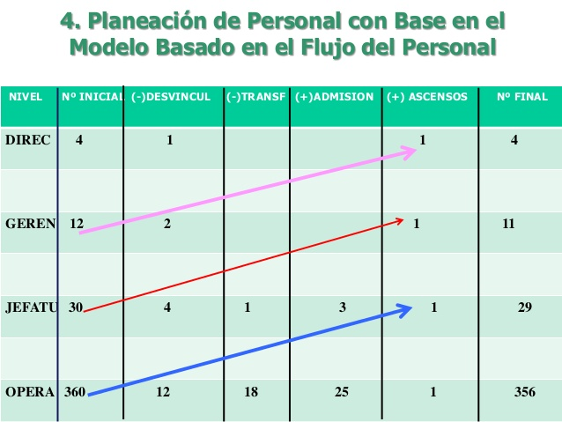

Slide 33
5.Modelo de Planeación Integrada
Modelo más amplio y totalizante. Desde el punto de vista de insumos, la planeación de personal debe tener en cuenta cuatro factores o variables intervinientes:
a). Volumen de producción
b). Cambios tecnológicos que alteran la productividad del personal
c). Condiciones de oferta y demanda, y comportamiento de la clientela
d). Planeación de carreras en la organización
Chiavenato, I. (2001). Administración de recursos humanos. 5ta Edición. Colombia: McGaw Hill.

Slide 34
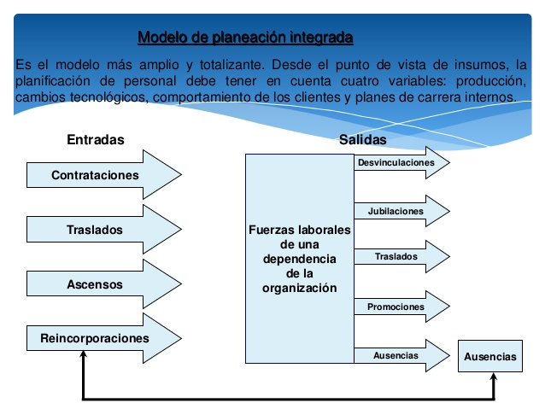
Chiavenato, I. (2001). Administración de recursos humanos. 5ta Edición. Colombia: McGaw Hill.

Slide 35
I. EXTERNA
Investigación del mercado de R.H., orientada a segmentarlo y diferenciarlo para facilitar su análisis y estudio.
Resalta la segmentación del mercado de recursos humanos y la localización de las fuentes de reclutamiento.
Chiavenato, I. (2001). Administración de recursos humanos. 5ta Edición. Colombia: McGaw Hill.

Slide 36
Estrategias para la PERH
Externas: Vinculadas al mercado laboral
Internas: Asociadas a las técnicas de reclutamiento y selección de la empresa

Slide 37
MERCADO DE R.H
EJECUTIVOS:
Directores
Gerentes
Asesores
SUPERVISORES:
Jefes
Encargados
Líderes
FUERZA LABORAL ESPECIALIZADA:
TÉCNICOS:
Auxiliar de herramientas
Mecánicos
Electricistas
Proyectistas
Diseñadores
Procesadores
MANO DE OBRA NO CALIFICADA:
FUERZA LABORAL CALIFICADA:
Obreros
Ayudantes
Vigilantes
Porteros
Chiavenato, I. (2001). Administración de recursos humanos. 5ta Edición. Colombia: McGaw Hill.

Slide 38
La ubicación correcta de las fuentes de reclutamiento permite a la organización:
Elevar el rendimiento del proceso de reclutamiento
Disminuir el tiempo del proceso del reclutamiento
Reducir los costos operacionales de reclutamiento, mediante el ahorro en la aplicación de sus técnicas.
Chiavenato, I. (2001). Administración de recursos humanos. 5ta Edición. Colombia: McGaw Hill.

Slide 39
Evaluación
(Dessler, 2009, p. 103)
Identificar las políticas y prácticas del sistema de RH estratégicamente relevantes, como nuevos sistemas de capacitación y quejas
Crear un tablero de control
Diseñar el sistema de medición de tablero de control
Resumir las medidas Scorecard en un tablero de control digital
Reevaluar periódicamente el sistema de medición
Definir la estrategia de negocios
Describir las actividades de la cadena de valor de la empresa
Esbozar un mapa estratégico
Identificar los resultados estratégicos
organizacionales necesarios
Identificar las conductas necesarias de la fuerza laboral

Slide 40
BIBLIOGRAFÍA
Miguel Guzmán, M. d., Pérez Campdesuñer, R. & Noda Hernández, M. (2010). ¿Qué es la Planeación de Recursos Humanos?. Ciencias Holguín, XVI(2) 1-10. Recuperado de http://www.redalyc.org/articulo.oa?id=181517926002
Chiavenato, I. (2001). Administración de recursos humanos. 5ta Edición. Colombia: McGaw Hill.
Dessler, G. (2009), Administración de Recursos humanos, México: Pearson Educación
Álvarez, Pérez, D & Castro Casal, C. (2001). Dirección de los recursos humanos estratégicos. Revista Galega de Economía, junio ,Pág.. 1
Werther Jr, W., & Davis, K. (1991). Administración de personal y recursos humanos. Miami, Estados Unidos de América: McGraw-Hill.

